Slide 1
بسم الله الرحمن الرحيم

Slide 2
Drively
لتعليم السياقه
ساره العمور
اسيل مخلوف

Slide 3
- نظرا للتطور التكنولوجي وتطور الحياه في العصر الحالي واصبح الاعتماد الاكبر على الاونلاين , فقمنا بانشاء هاذا الموقع يسهل على الكثير ويختصر عليهم الوقت والجهد من الوصول الى المدارس للحصول على الاراشادات واتمام المعاملات عن طريق الويب سايت
مع امكانيه اضافة الكثير من التطورات على المشروع والابداع ايضا في مجال التسويق الرقمي

Slide 4
-قمنا بانشاء موقع لمدارس السواقه بحيث اذا اراد الشخص الحصول على رخصة السواقه بان يدخل على الموقع الذي من خلاله يمكنه الحصول على المعلومات الكافيه مثل:
-.معلومات حول موعد امتحان النظري"التؤريا" والماده الواجب دراستها كامله من توجيهات اوالاشارات, ونتيجة الامتحان
-يقوم الشخص بادخال المدينه التي يريد ان يحصل على الرخصه فيها بالتالي يقوم الموقع بادراج جميع المدراس المتاحه في هذه المدينه
-بعد ان يقوم الشخص باختيار المدرسه ’ من خلال الموقع يمكنه اختيار المدرب الذي يريده المتاح في هذه المدرسه

Slide 5
-يقوم الموقع باظهار نتائج الامتحان العملي والنظري واذا تم نجاحه بالامتحان ام لا مع تاريخ تقديم الامتحان وايضا نتيجة الامتحان التجريبي وكم مره قام بتجربه الامتحان
-ادراج مواعيد التيست لكل متدرب على الموقع
-تم انشاء الموقع باللغه العربيه حتى يكون اسهل للاشخاص التعامل معه وامكانيه الوصل اليه والدخول من قبل جميع
الافراد بكامل الاعمار بدون مواجهة صعوبه في ذلك
ولن تكون صلاحيه للمتدرب رؤيه جميع المعلومات باموقع الا في حالقام بانشاء حساب وتسجيل الدخول

Slide 6
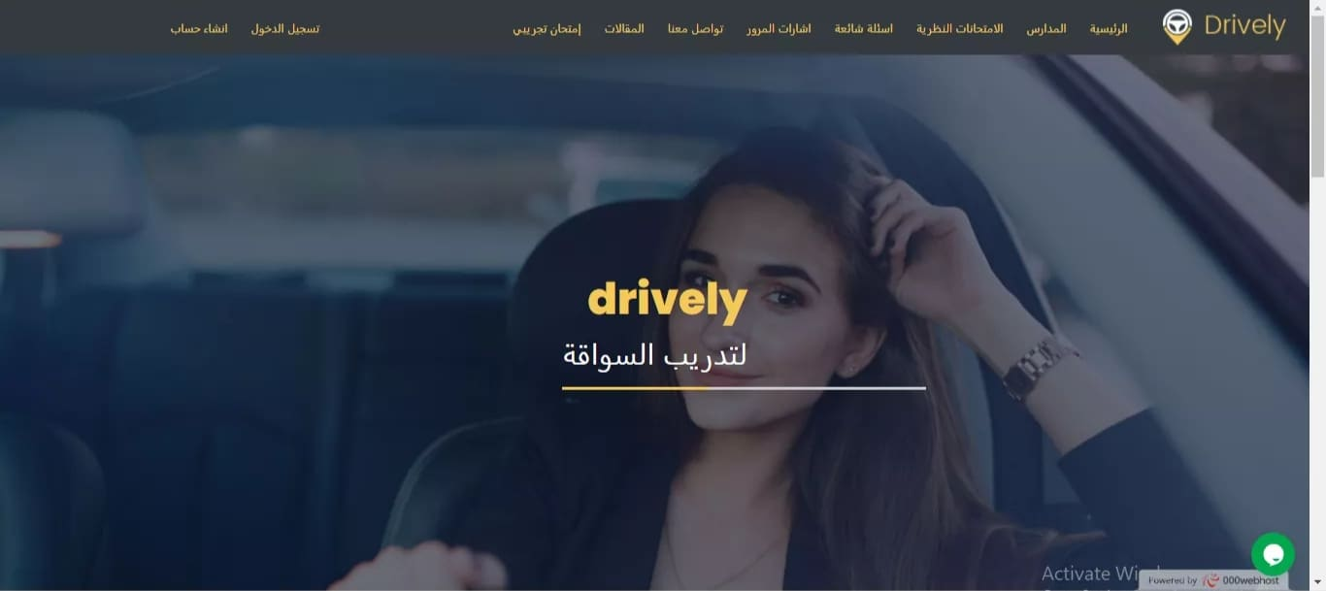
الصفحة الرئيسية للموقع
:الصفحه الرئيسيه

Slide 7
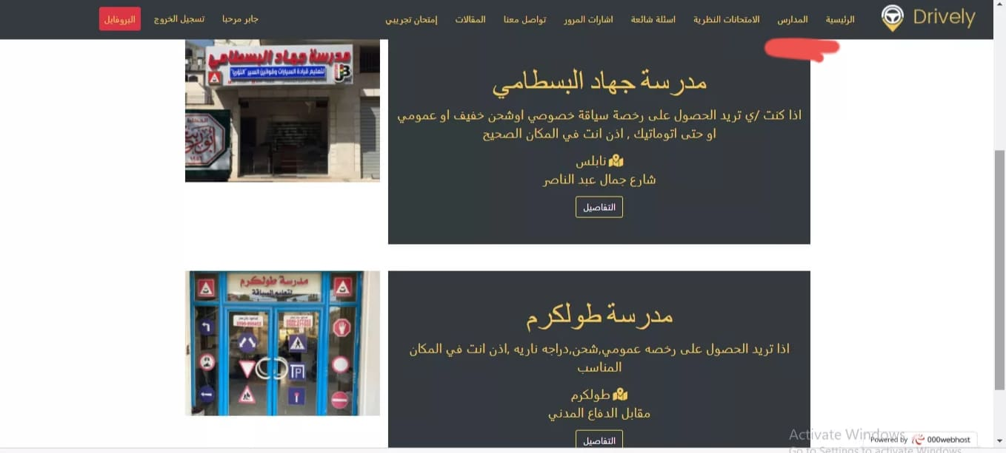
:المدارس

Slide 8
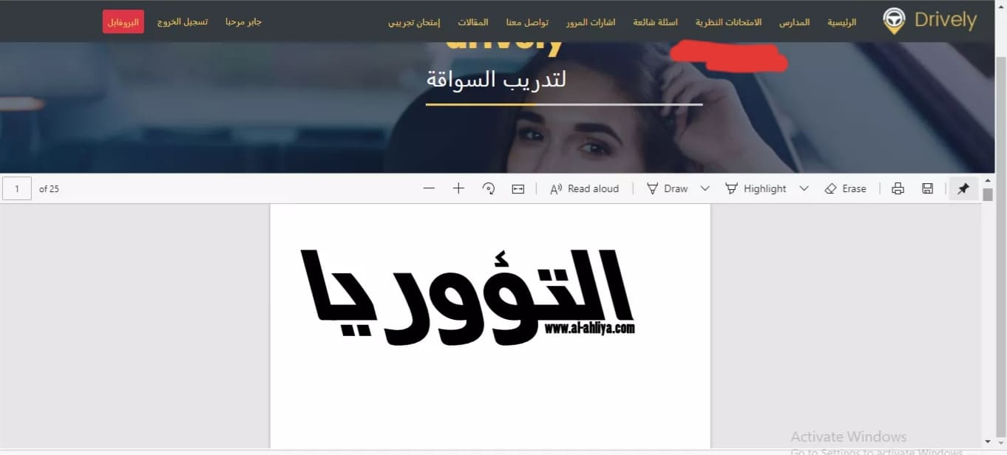
:مادة التؤريا

Slide 9
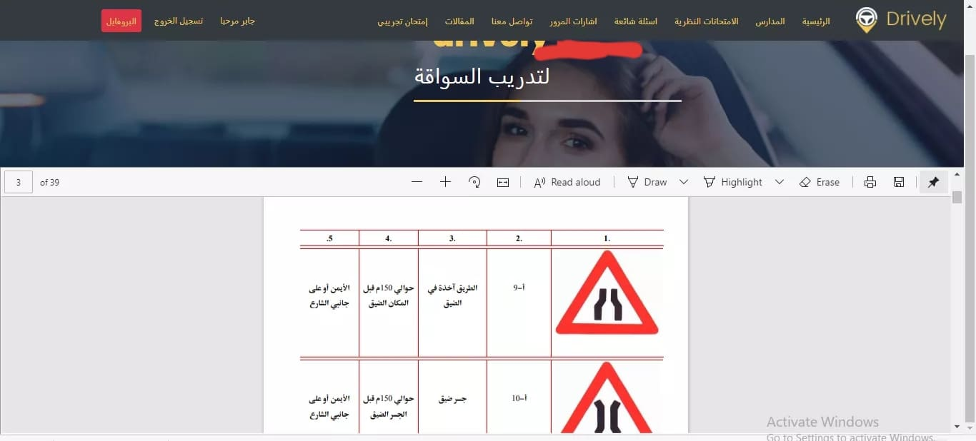
:الاشارات

Slide 10
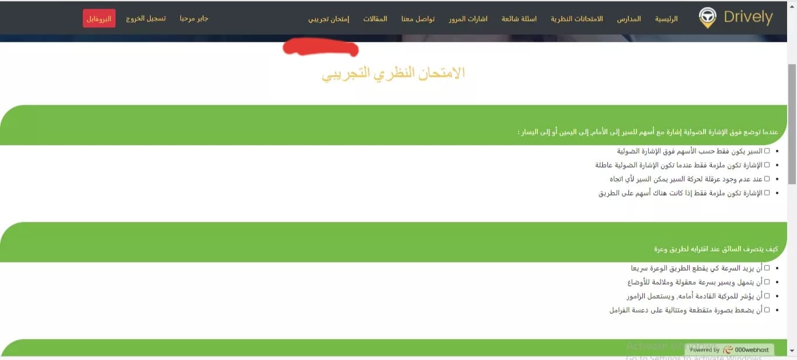
:نماذج الامتحانات التجريبيه ليختبر نفسه

Slide 11
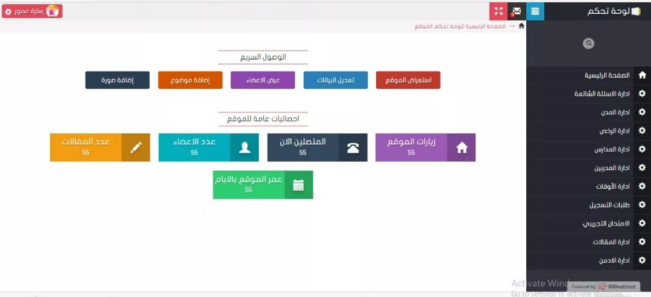
:لوحة التحكم الخاصة فينا

Slide 12
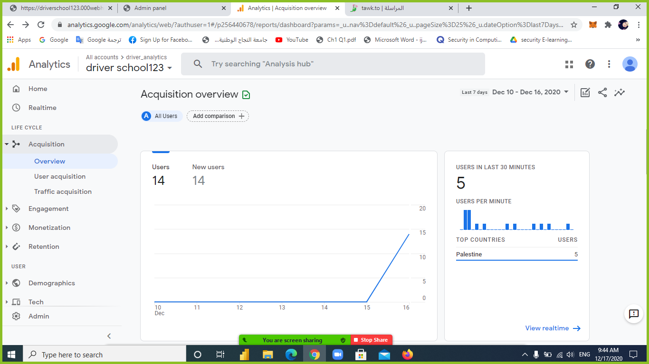
تحليلات

Slide 13
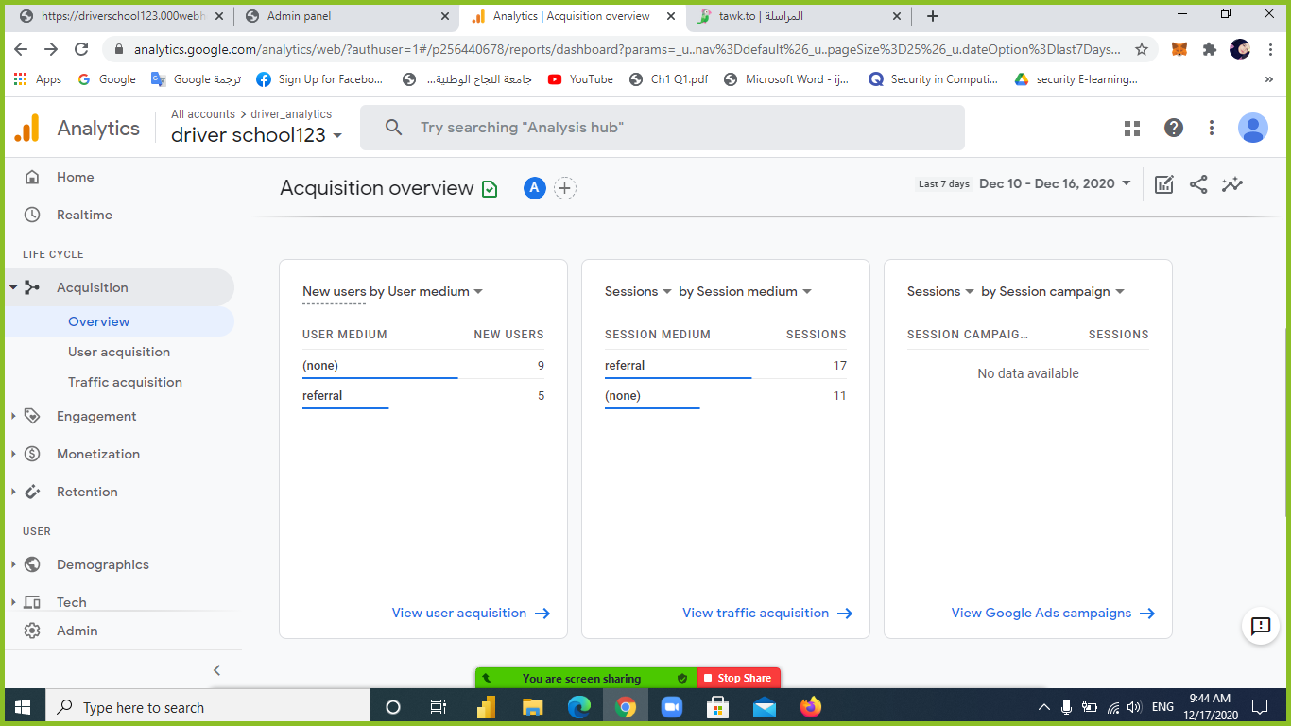

Slide 14
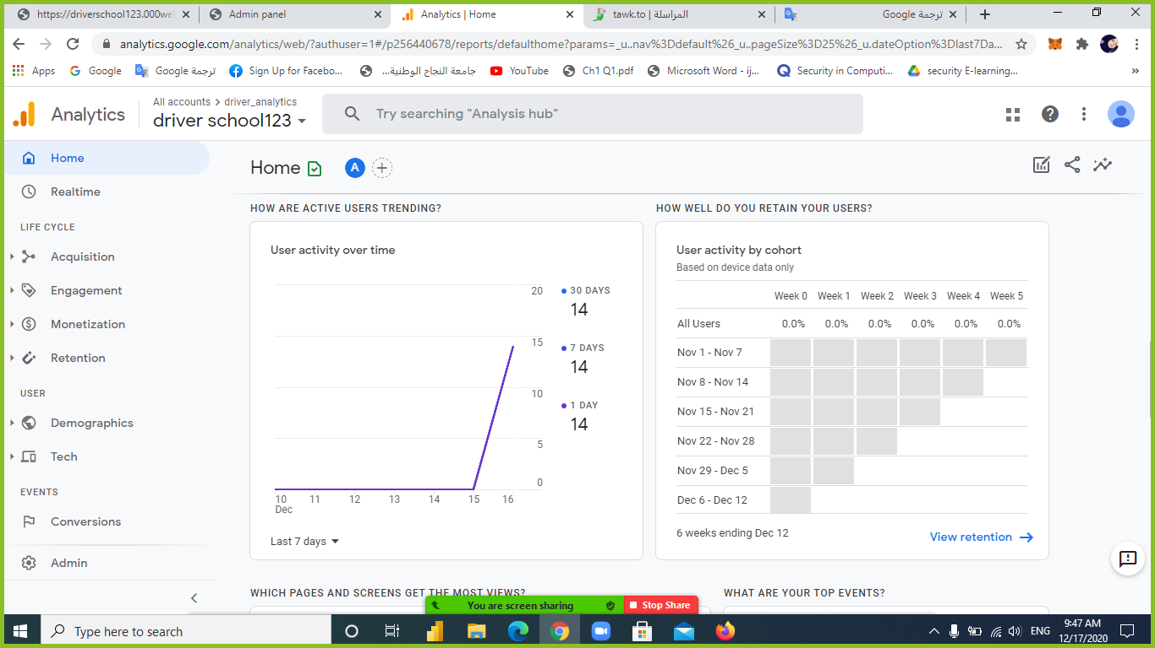

Slide 15
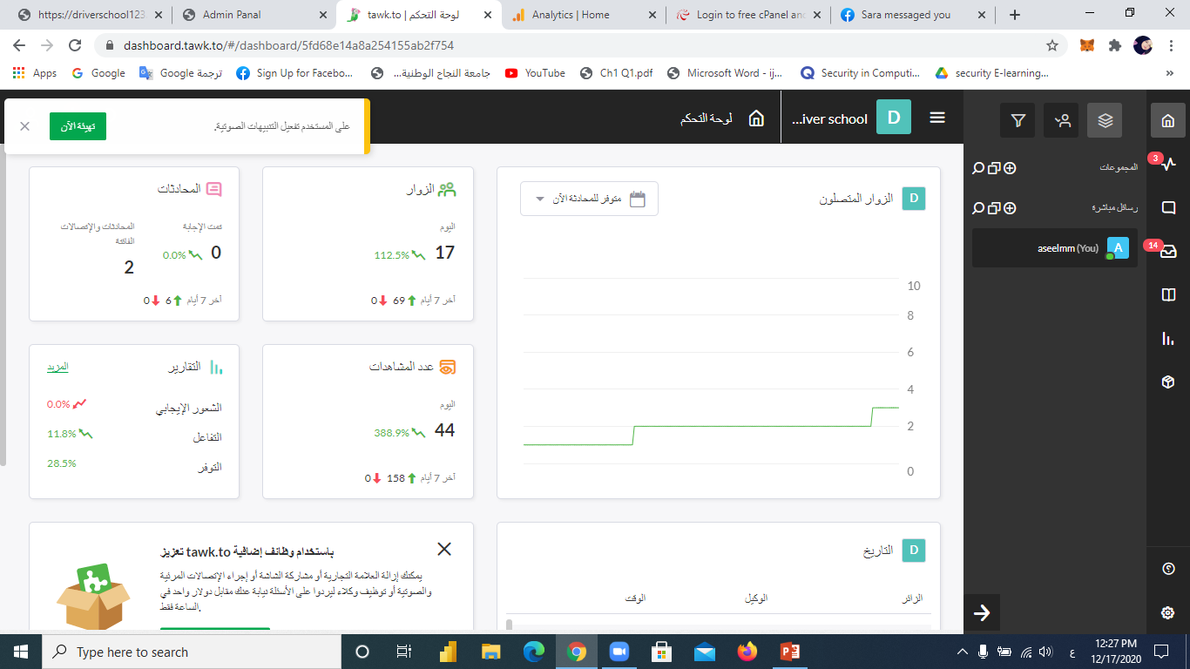

Slide 16
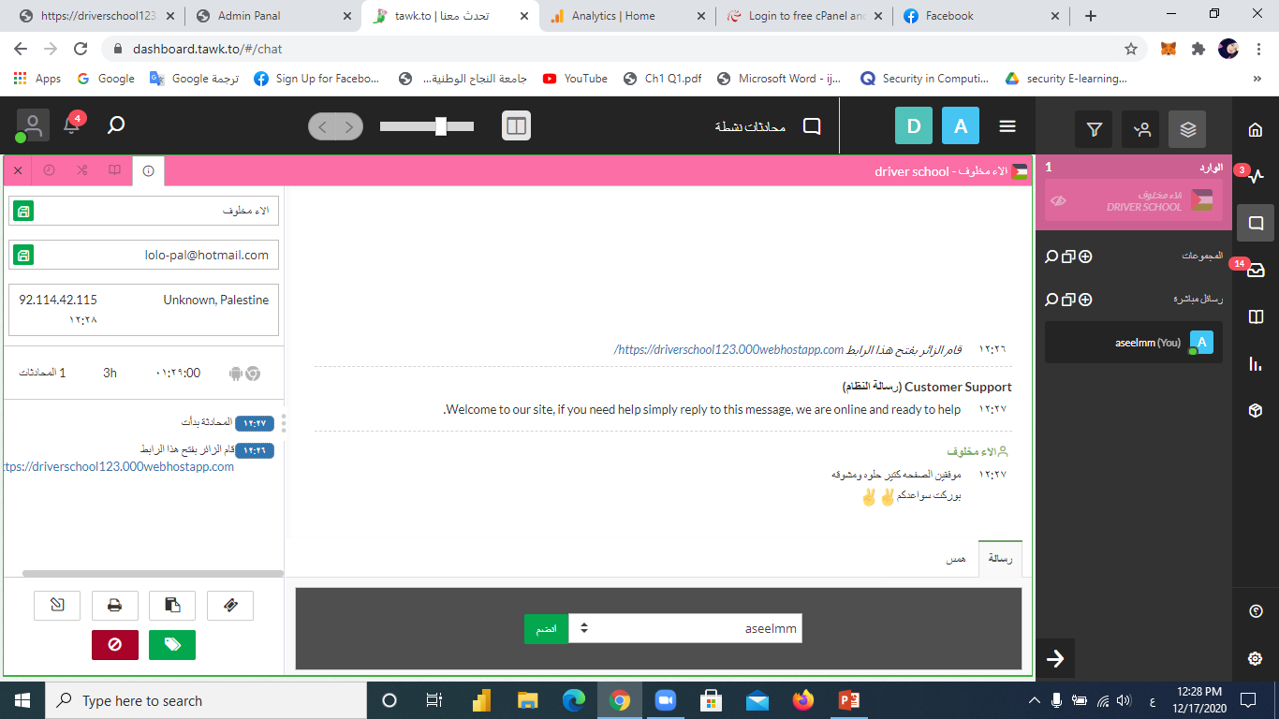

Slide 17
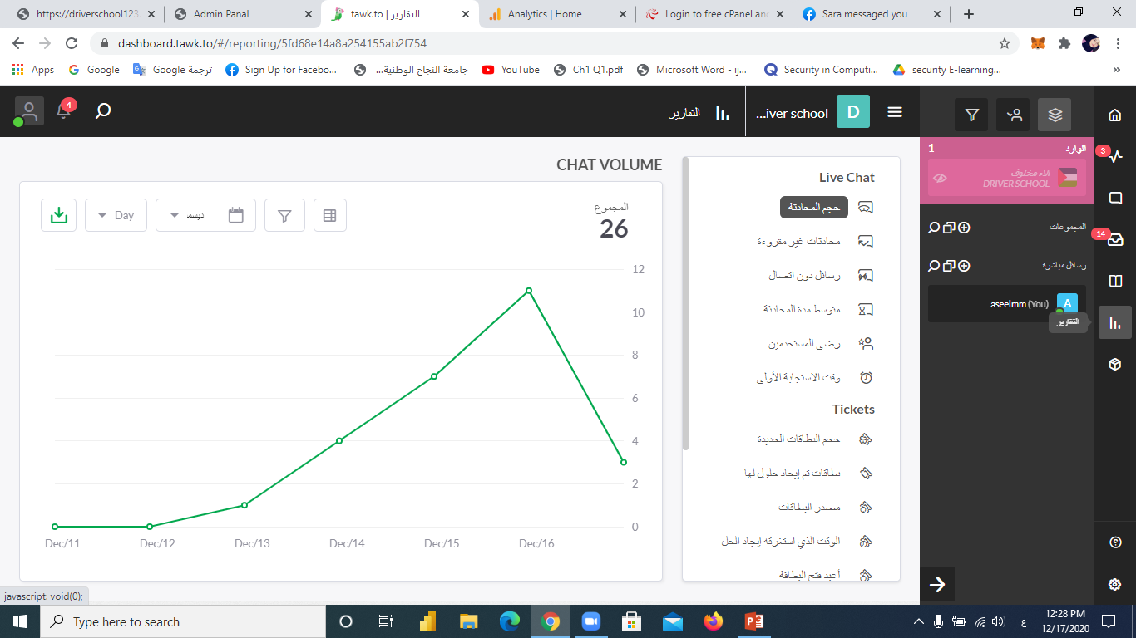

Slide 18
النظره المستقبليه:
سوف نسعى الى تطوير هذا النظام اكثر واكثر ووضع الكثير من المهام التي تم يتسنى لنا الوقت الكافي لوضعها خلال الفتره المطلوبه لانجاز المشروع متل ان يتم تطوير اليه الدفع بحيث يتم الدفع من خلال الموقع عن طريق الكريتد كارد وايضا ان يتم تحويل هذا الموقع الى ابليكيشن يتم تحميله الى الهاتق المحمول والتصفح فيه ليكون امكانيه الربح من خلاله اكتر وممكن ان يتم التعاقد مع دوائر السير بحيث يتم انشاء امتحان التؤريا من خلالنا دون الحاجه للذهاب الى الدائره لاتمام الامتحان

